Slide 1
Tedavi Edici Egzersizler

Slide 2
TANIM
Tedavi edici egzersizler; fiziksel engellilik ve özürlülük oluşturan sorunların önlenmesi veya tedavisi amacı ile, kişinin hareketliliğini sağlamaya yönelik olan ve kişinin fonksiyonlarında artışın hedeşendiği egzersizlerdir

Slide 3
AMAÇLAR
1.Ambulasyonu sağlamak
2.Kas, tendon ve fasya kontraktürlerini gevşetmek
3.Eklemleri mobilize etmek
4.Dolaşımı ve solunum kapasitesini arttırmak
5.Koordinasyonu ve kas kuvvetini geliştirmek
6.Rijiditeyi azaltmak
7.Dengeyi geliştirmek
8.Fonksiyonel kapasiteyi (dayanıklılığı) arttırmak

Slide 4
KAS KASILMA FİZYOLOJİSİ
Kas kasılması; çapraz köprülerin kuvvet vuruşları oluşturmaları ve kuvvet vuruşlarının aktin filamanlarını ve Z disklerini sarkomerin her iki ucundan merkeze doğru çeken bir güç oluşturmasıdır.
Kas kasılmaları genel olarak 2 grupta incelenir:
Statik (izometrik) kasılmalar
Dinamik kasılmalar

Slide 5
Statik (izometrik) kasılmalar
-Kasılırken oluşan gerim= kasın karşı koyduğu yük.
-Kas kasılır ama kas boyunda ve eklem hareketinde değişiklik olmaz.
-Enerji harcanır,dış iş yapılmaz.
-Yük sabit pozisyonda tutulurken izometrik kasılma yapılır.
-Örneğin ayakta dururken antigravite kasları izometrik kasılma yapmaktadır.

Slide 6
2. Dinamik kasılmalar
*Kasılma esnasında kasın uzayıp kısalmasına göre
Konsantrik (kasılırken kasta kısalma olması)
Eksantrik (kasılırken kasta uzama olması)
*Uygulanan dirençteki değişimlere göre
İzotonik (Sabit yükle dinamik kasılma)
İzokinetik (Değişken yükle sabit hızda kasılma)

Slide 7
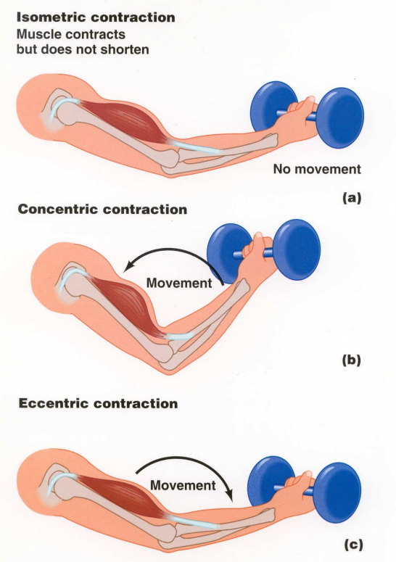
Konsantrik kasılma
-Kasılırken oluşan gerim > kasın karşı koyduğu yük.
Bu sayede kas hem yüke karşı koyabilir hem de kısalabilir.
-Konsantrik kasılmalar kas tonusu değiştiği için izotonik kasılmalar değildir.

Slide 8
Eksantrik kasılma
-Kasılırken oluşan gerim < kasın karşı koyduğu yük. Kasın uzaması, yükün etkisi ile olur.
- Kasılmanın amacı hareketin yerçekimine bağlı olarak ani biçimde gerçekleşmesine mani olmaktır.
-Ayakta dururken oturmak istediğimizde veya merdivenleri inerken eksantrik kasılma olur.

Slide 9
KONSANTRİK-EKSANTRİK
Konsantrik kasılma, eksantrik kasılmanın hemen arkasından olursa kuvvet daha büyüktür.
Zıplama öncesi kalça ve diz fleksiyonu ile zıplamanın daha etkin olması
Kasılma esnasında bir kasın uygulayabileceği maksimum kuvvet sırasıyla eksantrik > izometrik >konsantrik kasılma şeklindedir.

Slide 10
KONSANTRİK-EKSANTRİK
Genellikle kas aktiviteleri, izometrik ve konsantrik kasılmaların ard arda veya beraberce yapılması ile oluşur.
Kasılma sırasında kasın hem boyu hem tonusu değişir. Bu kasılmalara oksotonik kasılma denir.
Eksantrik kasılma için harcanan enerji, aynı işin konsantrik kasılma ile yapılması için harcanan enerjiden belirgin olarak daha azdır. Bunun nedeni eksantrik kasılmada ATP’nin kullanılmamasıdır.

Slide 11
DİNAMİK EGZERSİZLERE
AKUT FİZYOLOJİK YANITLAR
Egzersizin başlamasıyla sempatik sinir sistemi aktivasyonu sonucu kalp hızı artmaya başlar.
Sempatik sinir sistemi aktivasyonu : Vazokontrüksüyon
Aktif kaslarda ise sempatik sinir sistemi artışı olmasına rağmen metabolik yan ürünler bu VK etkiyi yenerek VD sağlar.
Kas kasılması ve VK ile artan preload kalp atım hacminde artmaya neden olur.

Slide 12
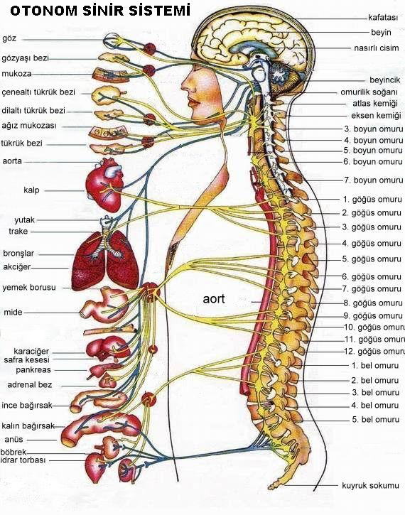

Slide 13
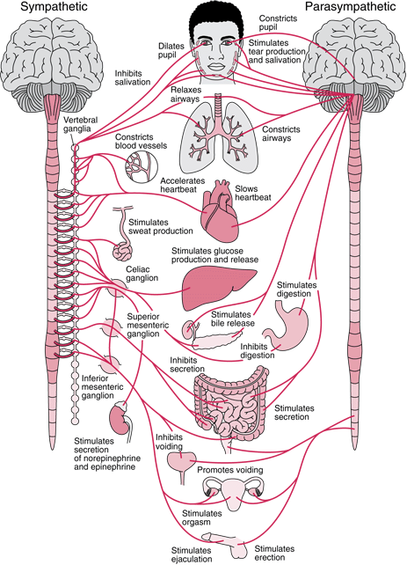

Slide 14
KAN BASINCI
Artan dinamik iş yükü ile birlikte
SKB progresif artar
DKB’nda değişiklik olmaz.
DKB egzersiz şiddeti arttıkça sabit kalır, hatta hafif düşer.
Aktif kas grubu ne kadar büyükse KB’ı o ölçüde düşüktür. Bu nedenle aynı şiddette yapılan bacak egzersizlerinde, kol egzersizlerine göre KB daha düşüktür.
Ortalama arteriyal KB’da genellikle 20 mmHg’dan az yükselme görülür.

Slide 15
KARDİYOPULMONER SİSTEM
Ventilasyon, anaerobik eşik değerine kadar maksimum O2 tüketimi (VO2max) ile orantılı artış gösterir.
Egzersiz sırasında belirli miktarlarda ısı oluşur. Derideki arteriyal VD ile kan akımının arttırılıp ısının deriden uzaklaştırılması sağlanır.
Deride kan hacminin artması kalbe venöz dönüşü ve atım hacmini azaltır.
Azalmış atım hacmini kompanze etmek için kalp hızı artar.
Isı oluşumu nedeniyle olan bu olaylara kardiyovasküler drift (sürüklenme, birikme) denir.

Slide 16
STATİK EGZERSİZLERE
AKUT FİZYOLOJİK YANITLAR
Dinamik egzersizle karşılaştırıldığında VO2 max, kalp atım hacmi ve kalp hızındaki artışlar daha azdır.
SKB, DKB ve kalp hızı artar.
Egzersiz yapılan kas grubu ne kadar büyükse, KB ve kalp hızı cevabı da o ölçüde belirgindir.
Büyük kas gruplarının büyük güçle kasıldığı izometrik egzersizlerde SKB 300 mmHg’yı, DKB 150 mmHg ‘yı aşabilir.
Dinamik egzersizler sol ventrikülde hacim yüklenmesine neden olurken, statik egzersizlerde sol ventrikülde basınç yüklenmesi olur.

Slide 17
Egzersiz çeşitleri
Eklem hareket açıklığı egzersizleri
Germe ve fleksibilite egzersizleri
Güçlendirme egzersizleri
Dayanıklılık egzersizleri
Denge-koordinasyon egzersizleri
Aquatik egzersizler

Slide 18
Eklem Hareket Açıklığı egzersizleri (ROM egzersizleri)
Eklem hareket açıklığı boyunca yapılan egzersizlerdir.
Aktif,
Aktif-Asistif,
Pasif Eklem Hareket Açıklığı egzersizi olarak üç çeşittir.

Slide 19
HAREKETLİLİĞİ SAĞLAMAK İÇİN EGZERSİZLER
EKLEM HAREKET AÇIKLIĞI NEDEN AZALIR?
Eklem yüzeylerindeki patolojiler; hyalin kıkırdak, fibrokartilaj disk patolojisi
Eklem içi serbest cisimler, yağ yastıkçıkları
Sinoviyal efüzyon, inflamasyon
Eklemi çevreleyen yumuşak dokuların patolojileri ve kontraktürleri
Eklemi çevreleyen kaslardaki spazmlar
Sistemik, cerrahi, nörolojik veya travmatik nedenlerle uzun süreli immobilizasyon

Slide 20
Aktif ve pasif EHA kontrendikasyon
Tendon, ligaman veya kas yırtığının erken dönemi
İyileşmemiş kırık
Tendon, ligaman, sinir, kas, kapsül veya cildin cerrahi onarımından hemen sonra
Derin ven trombozu
Bazı görüşlere göre aktif heterotopik ossifikasyon (HO)
varlığı?

Slide 21
Aktif EHA kontrendikasyon
Kardiyovasküler instabilite, miyokard enfarktüsü hemen sonrası
Şiddetli ağrı varlığı

Slide 22
Germe ve Fleksibilite Egzersizleri
Fleksibilite(esneklik), kasın uzama yeteneği olarak tanımlanabilir.

Slide 23
EHA’NIN ARTTIRILMASINA YÖNELİK EGZERSİZLER
Pasif
Aktif

Slide 24
Germe ve Fleksibilite Egzersizleri
Balistik germe
PNF germe ve
Statik germe olarak üç çeşittir.

Slide 25
Kontrendikasyonlar
Eklem hareketini engelleyen kemik doku varlığı
Yeni kırık
Çevre dokuda akut inflamasyon veya enfeksiyon
Eklem hareketi ve kas uzatma ile belirgin ağrı
Cilt veya damar patolojisi
Yeni doku travması ve akut hemoraji
Kontraktür eklem veya doku stabilitesini sağlıyorsa

Slide 26
Güçlendirme Egzersizleri
İzometrik-izotonik-izokinetik olmak üzere üç çeşittir.
İzometrik Egzersizler
Kasın uzunluğunda ve eklem hareket açıklığında bir değişme olmaksızın kasın gerilim oluşturmasıdır

Slide 27
Güçlendirme Egzersizleri
İzotonik Egzersizler
Sabit bir dirence karşı tüm hareket açıklığı boyunca ekstremitenin hareket ettirilmesidir.
Dambıl, kum torbaları, el ve bileğe takılabilen ağırlıklar, elastik bantlar, makaralar egzersiz yapmada kullanılabilir.

Slide 28
Güçlendirme Egzersizleri
İzotonik Egzersizler
Oxford-1 RM-De Lateur gibi çok çeşitli izotonik programlar vardır. Araştırmalarda hiç bir programın diğerine üstünlüğü gösterilememiştir.

Slide 29
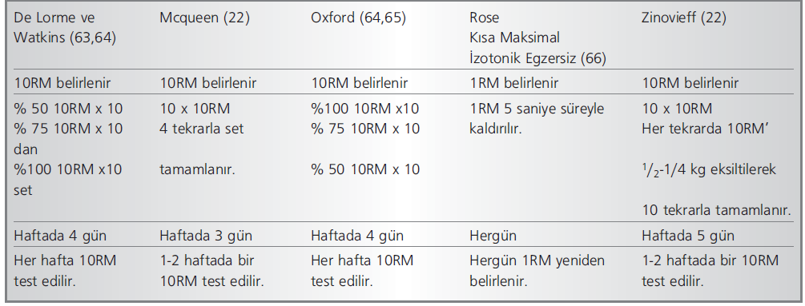
İZOTONİK TEMEL YAKLAŞIM

Slide 30
Güçlendirme Egzersizleri
İzokinetik Egzersizler
Eklem hareket açıklığı boyunca sabit bir hızda ve değişken dirence karşı yapılan,eklem hareket açıklığı boyunca kasın maksimum geriliminin olduğu özel cihazlarla yapılan bir egzersiz türüdür.
0 ile 400/sn arasındaki açısal hızlarda hareket yaptırılır.

Slide 31
Kontrendikasyon
Kas ve eklem inflamasyonu

Slide 32
Dikkat
KVS
Yorgunluk
Toparlanma
Yüklenme
OP
Hassasiyet
Kramp

Slide 33
Dayanıklılık Egzersizleri (Endurans-Aerobik Egzersizler)
Dayanıklılık bir kasın ortaya çıkardığı kasılma veya doğurduğu gerilimi belirli bir süre devam ettirme yeteneğidir.
Orta derecede bir yüke karşı yorgunluk oluşuncaya kadar tekrarlanan aktif egzersizler kasın dayanıklılığını artırır.
Bu egzersizlerde amaç; Kardiyovasküler sistemin ve kasların sağlık ve dayanıklılığını düzenli fizyolojik yüklenme ile artırmaktır.

Slide 34
ENDURANS
Şekil
Yoğunluk
Süre
Sıklık

Slide 35
Riskler
Kas-iskelet yaralanmaları
Gerilim yaralanmaları ve yırtıklar
Stes kırıkları
Travmatik kırıklar
Sinir yaralanmaları
Tendinit ve bursitler
Notes:
*

Slide 36
Aritmi
Altta yatan kardiyak hastalığı olanlarda belirgin
Egzersiz sempatik sinir sistemi aktivitesini azaltarak ve myokard oksijen desteğini arttırarak aritmi riskini azaltabilir
Notes:
*

Slide 37
Ani kardiyak ölüm
Nadir
Yaş > 35
KAH
Yaş < 35
Hipertrofik kardiyomyopati, koroner anomali
Myokardit
Olası mekanizmalar; aritmi ve koroner arter okluzyonu
Eğer düzenli egzersiz alışkanlığı varsa egzersizle ani kardiyak ölüm riskinde artış düşüktür ya da yoktur
Notes:
*

Slide 38
Pate RR et al. Physical activity and public health. A recommendation from the Centers for Disease Control and Prevention and the American College of Sports Medicine. JAMA 1995;273:402-7
“her yetişkin birey haftanın çoğu günleri, tercihen tüm günlerinde 30dk ya da daha fazla orta yoğunlukta aerobik fiziksel aktivite uygulamalıdır”
Notes:
*

Slide 39
teşekkür ederim...

